Slide 1

DEPARTAMENTO DE CIENCIAS DE LA TIERRA Y LA CONSTRUCCIÓN
CARRERA DE INGENIERÍA CIVIL
TEMA:
´´EVALUACIÓN ESTRUCTURAL DE LA EDIFICACIÓN PATRIMONIAL CASA DE LA ACADEMIA DE LA LENGUA DE LA CIUDAD DE QUITO´´
AUTOR:
MARÍA LORENA BUSTAMANTE PAREDES
DIRECTOR: ING. CAROLINA ROBALINO BEDÓN.
SANGOLQUÍ - 2018

Slide 2

CONTENIDO
2
GENERALIDADES: INTRODUCCIÓN - ANTECEDENTES
PLANTEAMIENTO DEL PROBLEMA Y OBJETIVOS
VULNERABILIDAD Y ANÁLISIS ESTRUCTURAL DE LA EDIFICACIÓN
REFORZAMIENTO
CONCLUSIONES Y RECOMENDACIONES
CARACTERIZACIÓN DE LA EDIFICACIÓN DE ESTUDIO

Slide 3
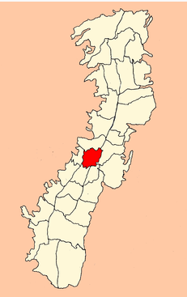
GENERALIDADES: INTRODUCCIÓN
3
Centro histórico de Quito:
El centro histórico de Quito se encuentra ubicado en el centro sur de la ciudad de Quito, en Ecuador, sobre una superficie de 3,75 km².
Tiene alrededor de 130 edificaciones monumentales
Ubicación del Centro Histórico dentro de la ciudad de Quito
Fuente: (Google Maps, 2018)
1. GENERALIDADES
2. PROBLEMA Y OBJETIVOS
3.CARACTERIZACIÓN
4.ANÁLISIS ESTRUCTURAL
5.REFORZAMIENTO
6. CONCLUSIONES

Slide 4
OBJETIVOS: GENERAL Y ESPECIFICOS
4
Levantar arquitectónica y estructuralmente la edificación tomando en cuenta las rehabilitaciones realizadas y caracterizar los materiales de la estructura de la Casa de la Academia de la Lengua.
ESPECÍFICOS
GENERAL
Determinar el comportamiento estructural de la edificación patrimonial Casa de la Academia de la Lengua luego de su rehabilitación, para proporcionar un criterio ingenieril en base a los resultados obtenidos y de esta manera emitir recomendaciones de ser necesarias y proporcionar el refuerzo estructural del caso.
Modelar y analizar la estructura Casa de la Academia de la Lengua en un software de análisis estructural.
Determinar el comportamiento y refuerzo requerido de la estructura Casa de la Academia de la Lengua
1. GENERALIDADES
2. PROBLEMA Y OBJETIVOS
3.CARACTERIZACIÓN
4.ANÁLISIS ESTRUCTURAL
5.REFORZAMIENTO
6. CONCLUSIONES

Slide 5
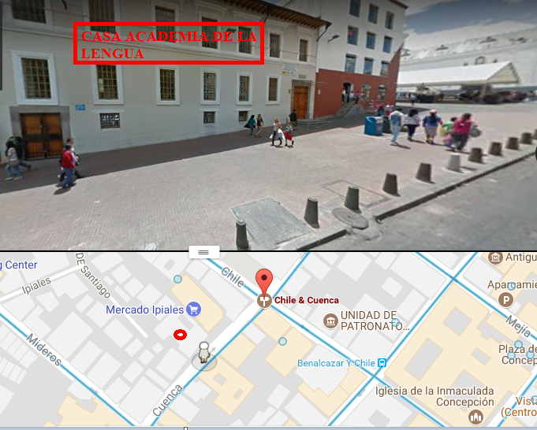
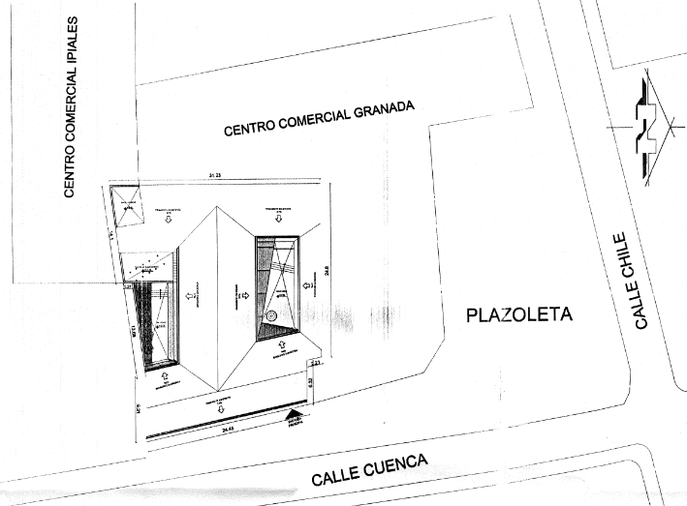
CARACTERIZACIÓN DE LA EDIFICACIÓN DE ESTUDIO : UBICACIÓN
5
EDIFICACIÓN: Casa de la Academia de la Lengua Ecuatoriana
UBICACIÓN: Ecuador, Sierra, Quito, Centro histórico de Quito, calles Cuenca 477 y Chile, junto a la plazoleta la Merced.
Implantación de la estructura
Fuente: (Google Maps, 2015)
Fuente: (Planos Arq. Héctor Cháves, 2009)
1. GENERALIDADES
2. PROBLEMA Y OBJETIVOS
3.CARACTERIZACIÓN
4.ANÁLISIS ESTRUCTURAL
5.REFORZAMIENTO
6. CONCLUSIONES

Slide 6
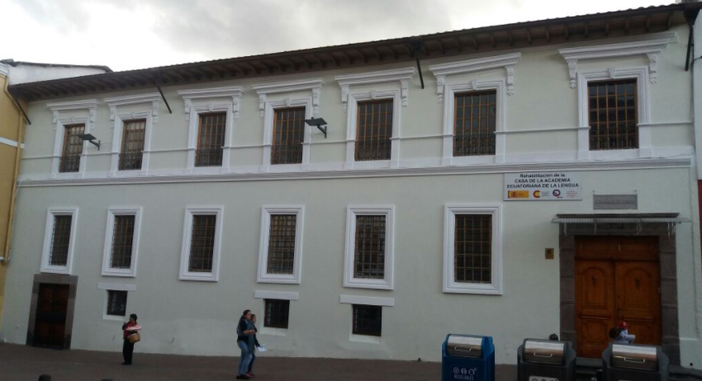
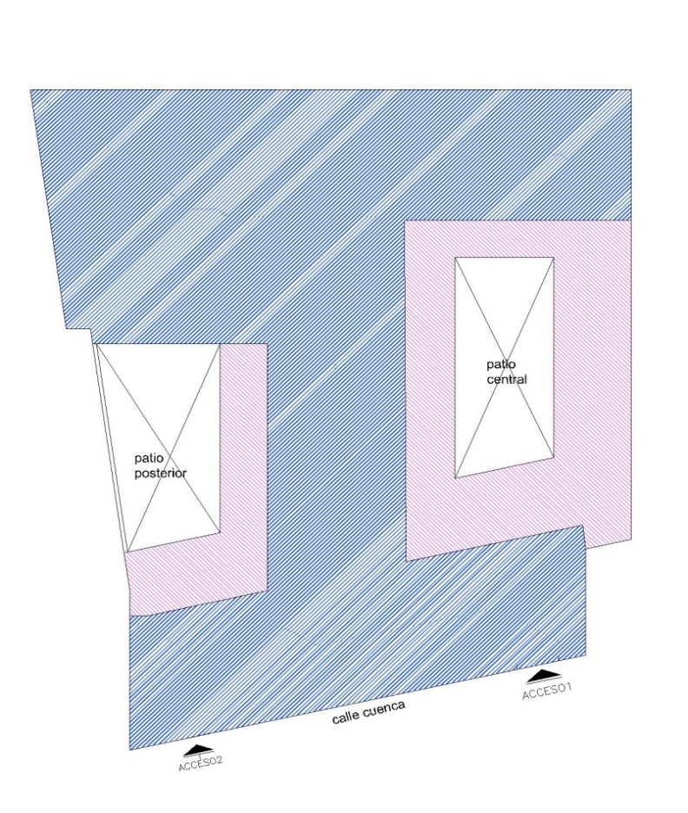
CARACTERIZACIÓN DE LA EDIFICACIÓN DE ESTUDIO : DESCRIPCION
6
Fachada estructura CAEL
Estructura de 2 000 m² levantada en el siglo XVIII.
Vista en planta estructura, patio central y patio posterior
1. GENERALIDADES
2. PROBLEMA Y OBJETIVOS
3.CARACTERIZACIÓN
4.ANÁLISIS ESTRUCTURAL
5.REFORZAMIENTO
6. CONCLUSIONES

Slide 7
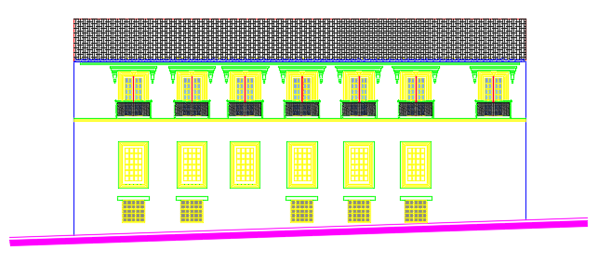
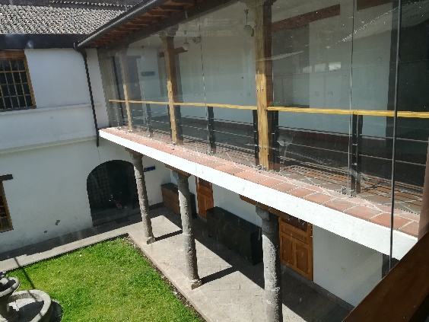
CARACTERIZACIÓN DE LA EDIFICACIÓN DE ESTUDIO : TOPOGRAFIA Y LEVANTAMIENTO
7
LEVANTAMIENTO ARQUITECTÓNICO
LEVANTAMIENTO TOPOGRÁFICO
Columnas madera
Colorado
Fachada Frontal de la CAEL
Fachada Frontal de la CAEL
Columnas piedra basalto
1. GENERALIDADES
2. PROBLEMA Y OBJETIVOS
3.CARACTERIZACIÓN
4.ANÁLISIS ESTRUCTURAL
5.REFORZAMIENTO
6. CONCLUSIONES

Slide 8
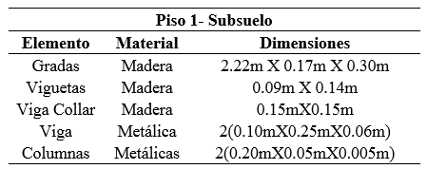
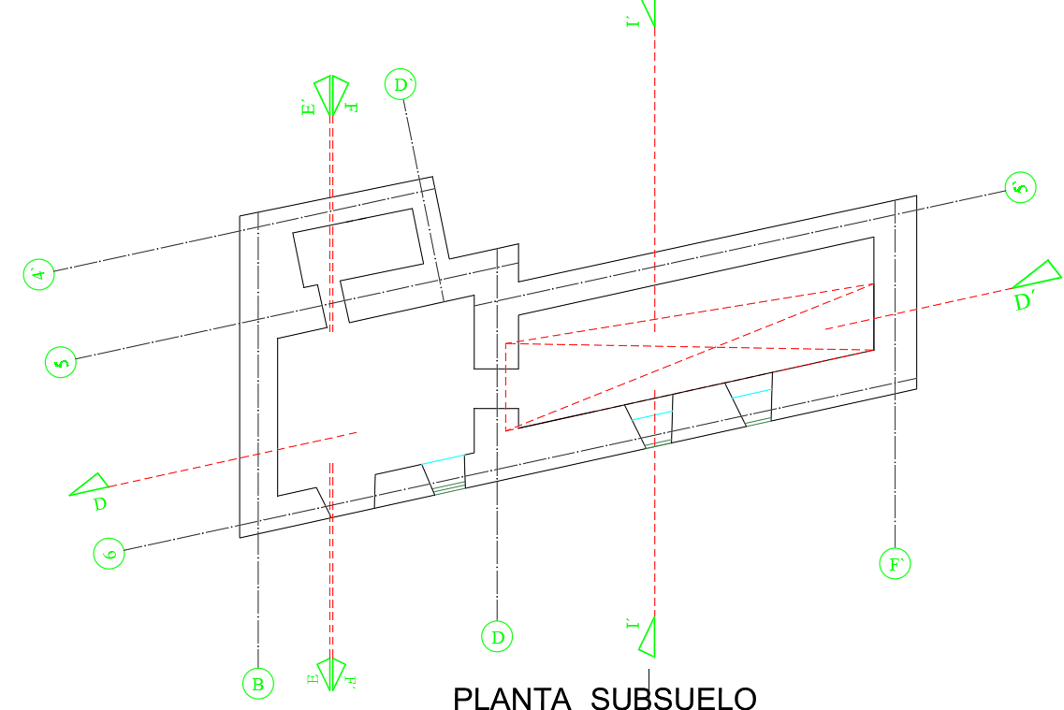
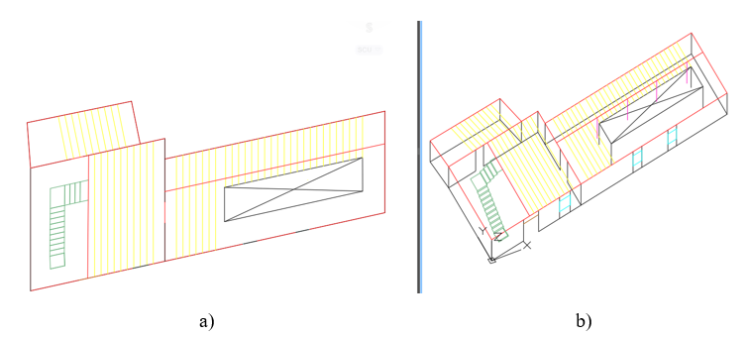
CARACTERIZACIÓN DE LA EDIFICACIÓN DE ESTUDIO : TOPOGRAFIA Y LEVANTAMIENTO
8
PISO 1
Vista en planta, plano arquitectónico
a) Vista en planta, plano estructural b) Vista en 3D
1. GENERALIDADES
2. PROBLEMA Y OBJETIVOS
3.CARACTERIZACIÓN
4.ANÁLISIS ESTRUCTURAL
5.REFORZAMIENTO
6. CONCLUSIONES

Slide 9
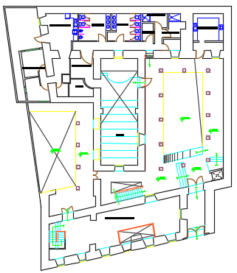
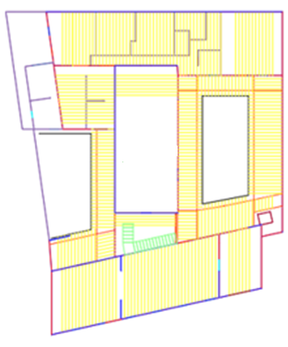
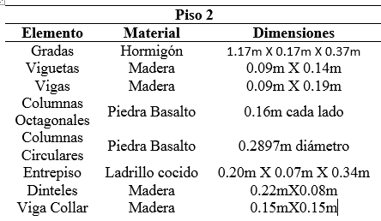
CARACTERIZACIÓN DE LA EDIFICACIÓN DE ESTUDIO : TOPOGRAFIA Y LEVANTAMIENTO
9
PISO 2
Materiales y dimensiones de los elementos
Vista en planta, plano estructural
Vista en planta, plano arquitectónico
1. GENERALIDADES
2. PROBLEMA Y OBJETIVOS
3.CARACTERIZACIÓN
4.ANÁLISIS ESTRUCTURAL
5.REFORZAMIENTO
6. CONCLUSIONES

Slide 10
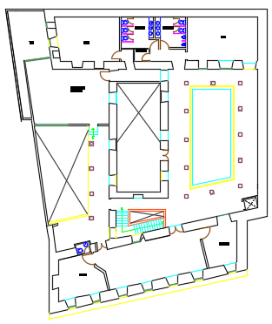
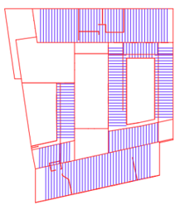
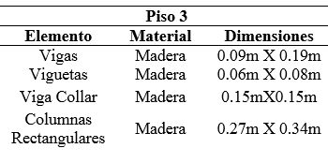
CARACTERIZACIÓN DE LA EDIFICACIÓN DE ESTUDIO : TOPOGRAFIA Y LEVANTAMIENTO
10
PISO 3
Materiales y dimensiones de los elementos
Vista en planta, plano estructural
Vista en planta, plano arquitectónico
1. GENERALIDADES
2. PROBLEMA Y OBJETIVOS
3.CARACTERIZACIÓN
4.ANÁLISIS ESTRUCTURAL
5.REFORZAMIENTO
6. CONCLUSIONES

Slide 11
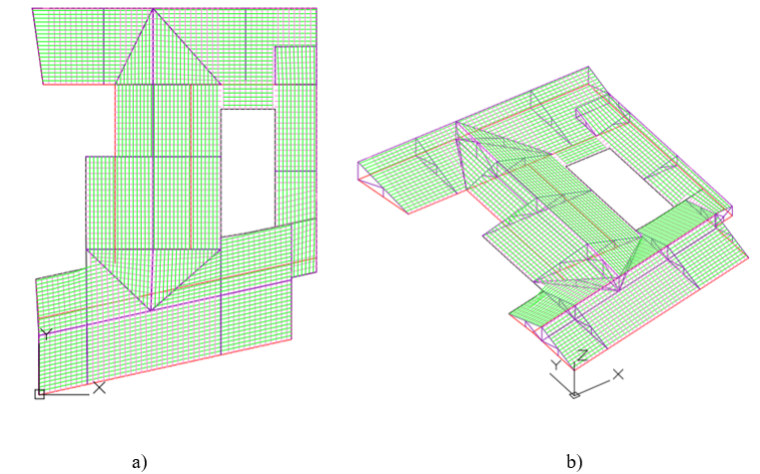
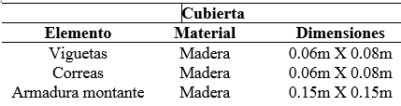
CARACTERIZACIÓN DE LA EDIFICACIÓN DE ESTUDIO : TOPOGRAFIA Y LEVANTAMIENTO
11
CARACTERIZACIÓN DE LA EDIFICACIÓN DE ESTUDIO : TOPOGRAFIA Y LEVANTAMIENTO
CUBIERTA
Materiales y dimensiones de los elementos
a) Vista en planta cubierta b) Vista en 3D cubierta
1. GENERALIDADES
2. PROBLEMA Y OBJETIVOS
3.CARACTERIZACIÓN
4.ANÁLISIS ESTRUCTURAL
5.REFORZAMIENTO
6. CONCLUSIONES

Slide 12
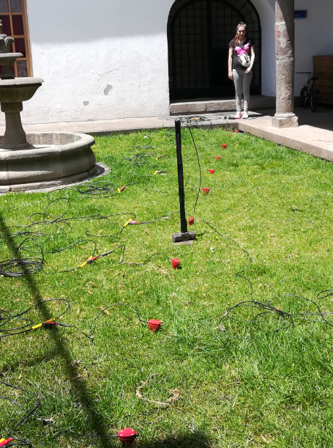
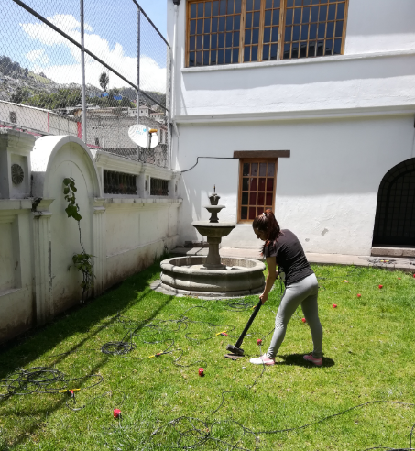
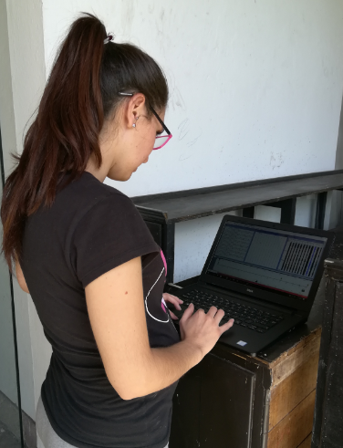
CARACTERIZACIÓN DE LA EDIFICACIÓN DE ESTUDIO : GEOTECNIA
12
REFRACIÓN SÍSMICA: Determinar el tipo de suelo mediante la velocidad de las ondas de corte.
Tendido línea de refracción
Generación de la energía sísmica, mediante martillazos sobre placa metálica
Adquisición de los datos, programa Geometrics Seismodule Controller
1. GENERALIDADES
2. PROBLEMA Y OBJETIVOS
3.CARACTERIZACIÓN
4.ANÁLISIS ESTRUCTURAL
5.REFORZAMIENTO
6. CONCLUSIONES
Notes:
La línea de tendido se la planteó de manera diagonal, contando con 13 metros en total de espacio, por lo que se situaron los geófonos con una separación de 1 metro entre cada uno de ellos, tomando en cuenta que se colocaron 12 canales.

Slide 13
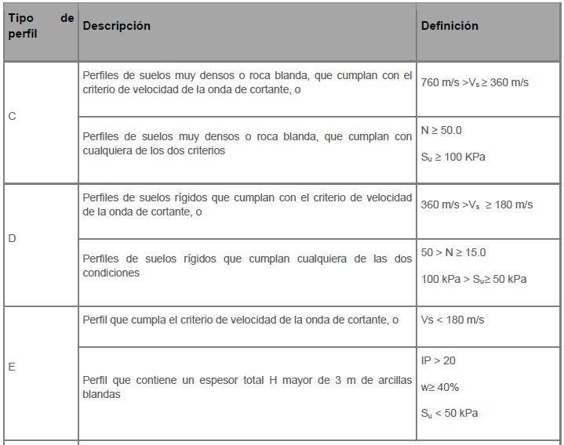
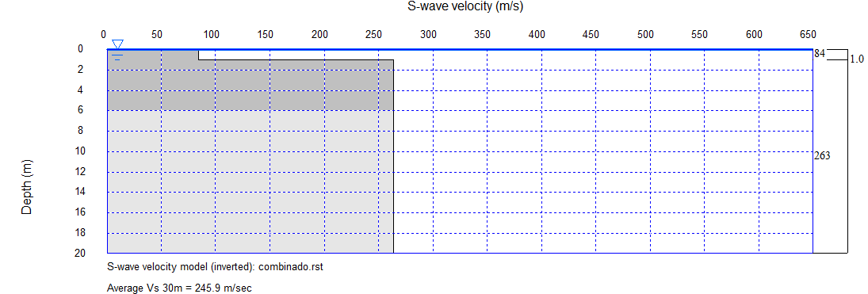
CARACTERIZACIÓN DE LA EDIFICACIÓN DE ESTUDIO : GEOTECNIA
13
Vs30= 245,9 m/s
Tipo de suelo D
2. PROBLEMA Y OBJETIVOS
Fuente: NEC-SE-DS
1. GENERALIDADES
3.CARACTERIZACIÓN
4.ANÁLISIS ESTRUCTURAL
5.REFORZAMIENTO
6. CONCLUSIONES

Slide 14
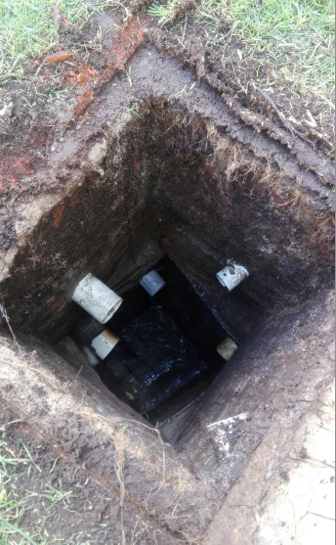
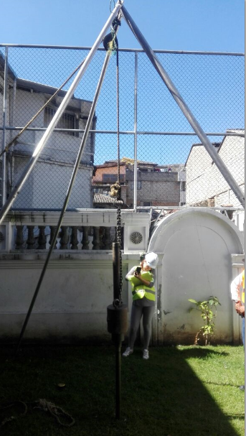
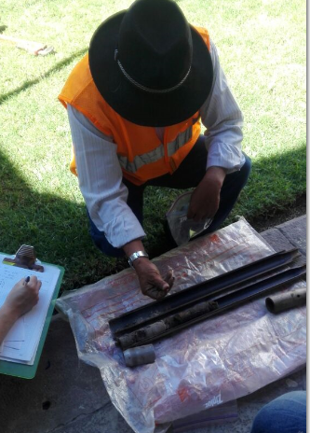
CARACTERIZACIÓN DE LA EDIFICACIÓN DE ESTUDIO : GEOTECNIA
14
SPT: Determinar la capacidad portante del suelo. Basado en la norma ASTM D 1586
Cuchara partida abierta, examen visual de las muestras de suelo obtenidas.
Caja de revisión Patio posterior
Equipo SPT ensamblado
1. GENERALIDADES
2. PROBLEMA Y OBJETIVOS
3.CARACTERIZACIÓN
4.ANÁLISIS ESTRUCTURAL
5.REFORZAMIENTO
6. CONCLUSIONES

Slide 15
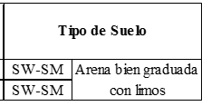
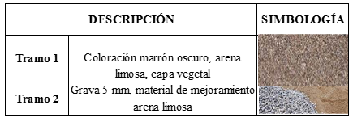
CARACTERIZACIÓN DE LA EDIFICACIÓN DE ESTUDIO : GEOTECNIA
15
Resultados obtenidos ensayo SPT
Descripción visual en campo
Descripción visual en campo
1. GENERALIDADES
2. PROBLEMA Y OBJETIVOS
3.CARACTERIZACIÓN
4.ANÁLISIS ESTRUCTURAL
5.REFORZAMIENTO
6. CONCLUSIONES

Slide 16
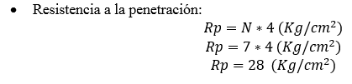
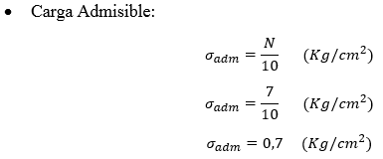
CARACTERIZACIÓN DE LA EDIFICACIÓN DE ESTUDIO : GEOTECNIA
16
Resultados obtenidos ensayo SPT
Fuente: (ININVI , 2002)
MATERIAL DE RELLENO
1.50 Kg/cm2.
1. GENERALIDADES
2. PROBLEMA Y OBJETIVOS
3.CARACTERIZACIÓN
4.ANÁLISIS ESTRUCTURAL
5.REFORZAMIENTO
6. CONCLUSIONES

Slide 17
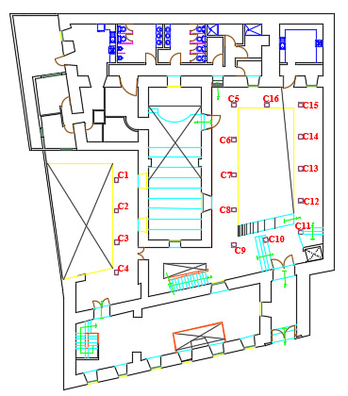
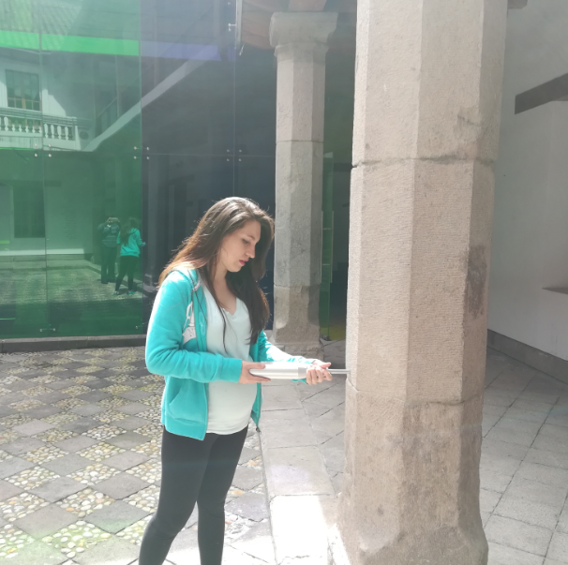
CARACTERIZACIÓN DEL MATERIAL DE CONSTRUCCIÓN
17
ESCLEROMETRÍA: determinación de la resistencia característica del material →ASTM C805
Columnas de piedra
Columnas ensayadas
F´c= 322 Kg/cm2
1. GENERALIDADES
2. PROBLEMA Y OBJETIVOS
3.CARACTERIZACIÓN
4.ANÁLISIS ESTRUCTURAL
5.REFORZAMIENTO
6. CONCLUSIONES
Notes:
.

Slide 18
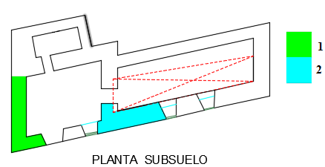
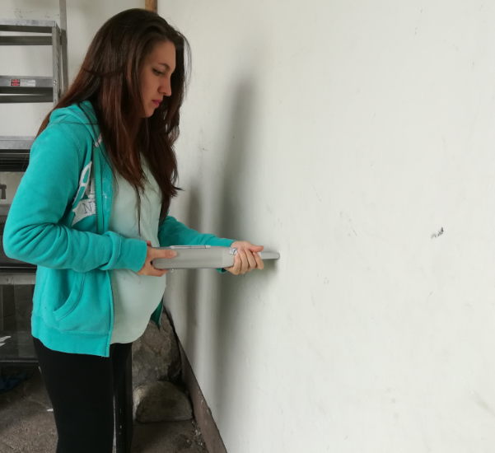
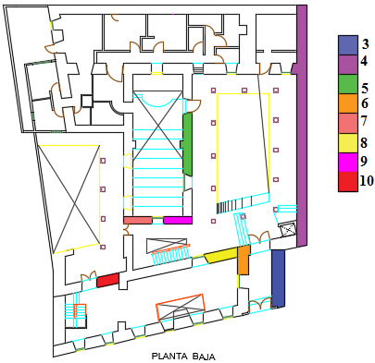
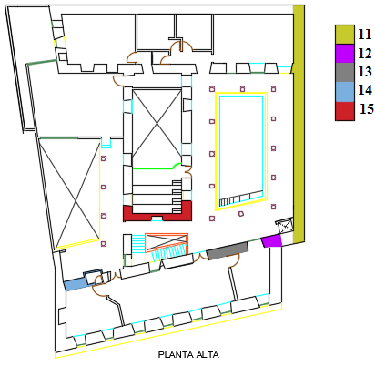
CARACTERIZACIÓN DEL MATERIAL DE CONSTRUCCIÓN
18
Muros de Adobe
Muros ensayados
F´c= 8,5 Kg/cm2
1. GENERALIDADES
2. PROBLEMA Y OBJETIVOS
3.CARACTERIZACIÓN
4.ANÁLISIS ESTRUCTURAL
5.REFORZAMIENTO
6. CONCLUSIONES

Slide 19
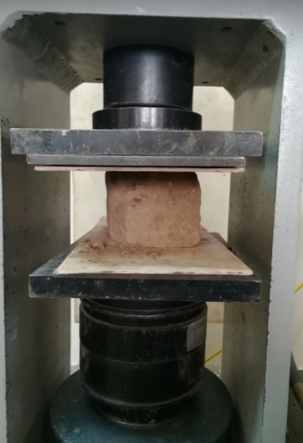
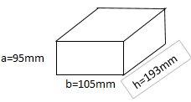

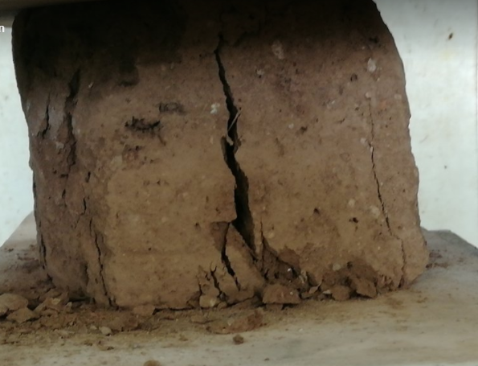

CARACTERIZACIÓN DEL MATERIAL DE CONSTRUCCIÓN
19
ENSAYO A COMPRESIÓN ADOBE: Obtención resistencia a compresión
Medidas ladrillo Adobe
Ladrillo de adobe en máquina de compresión
F´c= 8,5 Kg/cm2
Comparación de resultados
1. GENERALIDADES
2. PROBLEMA Y OBJETIVOS
3.CARACTERIZACIÓN
4.ANÁLISIS ESTRUCTURAL
5.REFORZAMIENTO
6. CONCLUSIONES

Slide 20
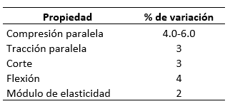
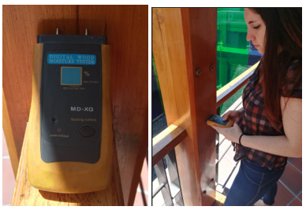
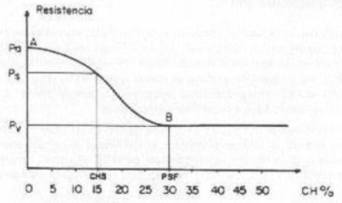
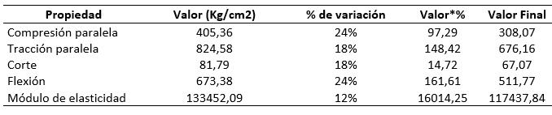
CARACTERIZACIÓN DEL MATERIAL DE CONSTRUCCIÓN
20
ENSAYO HIGRÓMETRO: Determinación contenido de humedad en madera
Contenido humedad vs. Resistencia
Fuente: (Proyecto Andino de Desarrollo Tecnológico en el Área de Recurso Forestales Tropicales , 2000)
Higrómetro MD- XG
1. GENERALIDADES
2. PROBLEMA Y OBJETIVOS
3.CARACTERIZACIÓN
4.ANÁLISIS ESTRUCTURAL
5.REFORZAMIENTO
6. CONCLUSIONES

Slide 21
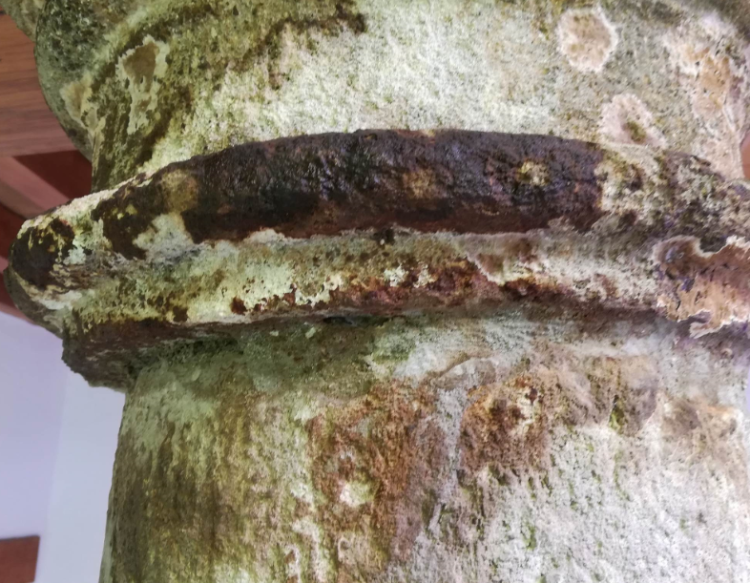

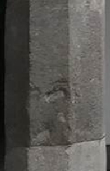



CARACTERIZACIÓN DEL MATERIAL DE CONSTRUCCIÓN
21
PATOLOGÍAS EN LA PIEDRA: Examen visual
Excoriaciones
Modificaciones cromáticas: Oscurecimiento, Eflorescencia, suciedad
Exfoliación
Placas
Película
Ampollas
Alevolización
1. GENERALIDADES
2. PROBLEMA Y OBJETIVOS
3.CARACTERIZACIÓN
4.ANÁLISIS ESTRUCTURAL
5.REFORZAMIENTO
6. CONCLUSIONES

Slide 22
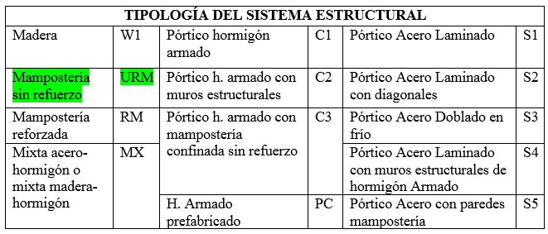
22
VULNERABILIDIDAD Y ANÁLISIS ESTRUCTURAL DE LA EDIFICACIÓN
Evaluación visual rápida de vulnerabilidad sísmica de edificaciones- FEMA 154
PARÁMETROS:
-Datos de la edificación
-Datos del profesional
-Fotografía de la fachada de la edificación
-Esquema en planta y en elevación de la edificación
-Sistema estructural
-Puntajes básicos
-Modificadores
-Puntaje final S
-Observaciones
1. GENERALIDADES
2. PROBLEMA Y OBJETIVOS
3.CARACTERIZACIÓN
4.ANÁLISIS ESTRUCTURAL
5.REFORZAMIENTO
6. CONCLUSIONES

Slide 23
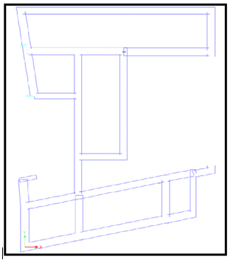
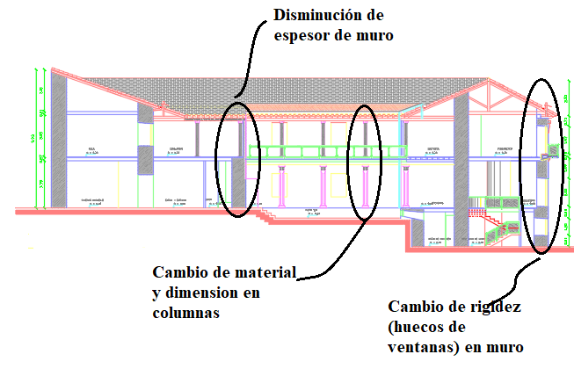
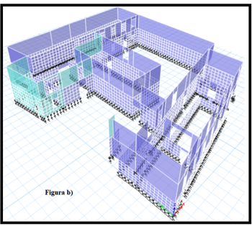
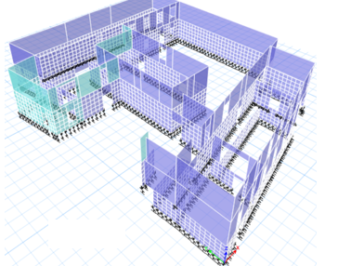
23
VULNERABILIDIDAD Y ANÁLISIS ESTRUCTURAL DE LA EDIFICACIÓN
Evaluación visual rápida de vulnerabilidad sísmica de edificaciones- FEMA 154
Irregularidad Vertical
Irregularidad en planta
-Piso débil: disminución de rigidez
-Forma: L, T, I, U, E
Forma I
-Piso flexible
-Adiciones
-Adiciones
1. GENERALIDADES
2. PROBLEMA Y OBJETIVOS
3.CARACTERIZACIÓN
4.ANÁLISIS ESTRUCTURAL
5.REFORZAMIENTO
6. CONCLUSIONES

Slide 24

VULNERABILIDIDAD Y ANÁLISIS ESTRUCTURAL DE LA EDIFICACIÓN
24
FEMA 154- Puntajes básicos, modificadores y puntaje final S
ALTA VULNERABILIDAD SÍSMICA
1. GENERALIDADES
2. PROBLEMA Y OBJETIVOS
3.CARACTERIZACIÓN
4.ANÁLISIS ESTRUCTURAL
5.REFORZAMIENTO
6. CONCLUSIONES

Slide 25


VULNERABILIDIDAD Y ANÁLISIS ESTRUCTURAL DE LA EDIFICACIÓN
25
Análisis de vulnerabilidad sísmica- Método Italiano
Parámetros
Tipo y organización del sistema resistente
Clasificación B: presenta vigas de confinamiento sin columnas.
2) Calidad del sistema resistente
Calificación B: Existen dos tipos de unidades de mampostería en la edificación
3) Resistencia convencional
Clasificación B: el valor normalizado del coeficiente sísmico es de 0.7
1. GENERALIDADES
2. PROBLEMA Y OBJETIVOS
3.CARACTERIZACIÓN
4.ANÁLISIS ESTRUCTURAL
5.REFORZAMIENTO
6. CONCLUSIONES

Slide 26






VULNERABILIDIDAD Y ANÁLISIS ESTRUCTURAL DE LA EDIFICACIÓN
26
Análisis de vulnerabilidad sísmica- Método Italiano
Parámetros
5) Diafragmas horizontales
Calificación D: La conexión entre el entrepiso y los paneles estructurales es deficiente,
4) Posición edificio y cimentación
Clasificación A: terreno estable, pendiente< 10%
6) Configuración en planta
Clasificación B
1. GENERALIDADES
2. PROBLEMA Y OBJETIVOS
3.CARACTERIZACIÓN
4.ANÁLISIS ESTRUCTURAL
5.REFORZAMIENTO
6. CONCLUSIONES

Slide 27




VULNERABILIDIDAD Y ANÁLISIS ESTRUCTURAL DE LA EDIFICACIÓN
27
Análisis de vulnerabilidad sísmica- Método Italiano
Parámetros
8) Espaciamiento máximo entre muros
Calificación A: L/S= 11.5/1.15=10
7) Configuración en elevación
Clasificación C
1. GENERALIDADES
2. PROBLEMA Y OBJETIVOS
3.CARACTERIZACIÓN
4.ANÁLISIS ESTRUCTURAL
5.REFORZAMIENTO
6. CONCLUSIONES

Slide 28


VULNERABILIDIDAD Y ANÁLISIS ESTRUCTURAL DE LA EDIFICACIÓN
28
Análisis de vulnerabilidad sísmica- Método Italiano
Parámetros
11) Estado de conservación
Calificación C
9) Tipo de cubierta
Clasificación C: Cubierta inestable pero con viga de soporte
10) Elementos no estructurales
Calificación C: presencia parapetos
1. GENERALIDADES
2. PROBLEMA Y OBJETIVOS
3.CARACTERIZACIÓN
4.ANÁLISIS ESTRUCTURAL
5.REFORZAMIENTO
6. CONCLUSIONES

Slide 29

VULNERABILIDIDAD Y ANÁLISIS ESTRUCTURAL DE LA EDIFICACIÓN
29
Análisis de vulnerabilidad sísmica- Método Italiano
RESUMEN DE CLASIFICACIÓN DE LOS PARÁMETROS
1. GENERALIDADES
2. PROBLEMA Y OBJETIVOS
3.CARACTERIZACIÓN
4.ANÁLISIS ESTRUCTURAL
5.REFORZAMIENTO
6. CONCLUSIONES

Slide 30


VULNERABILIDIDAD Y ANÁLISIS ESTRUCTURAL DE LA EDIFICACIÓN
30
Análisis de vulnerabilidad sísmica- Método Italiano
ALTA VULNERABILIDAD SÍSMICA
1. GENERALIDADES
2. PROBLEMA Y OBJETIVOS
3.CARACTERIZACIÓN
4.ANÁLISIS ESTRUCTURAL
5.REFORZAMIENTO
6. CONCLUSIONES

Slide 31


ANÁLISIS ESTRUCTURAL DE LA EDIFICACIÓN: MODELADO DE LA ESTRUCTURA
31
Modelado programa ETABS
Modelado de la geometría de la estructura a) Vista 3D b) Vista en planta
1. GENERALIDADES
2. PROBLEMA Y OBJETIVOS
3.CARACTERIZACIÓN
4.ANÁLISIS ESTRUCTURAL
5.REFORZAMIENTO
6. CONCLUSIONES

Slide 32



ANÁLISIS ESTRUCTURAL DE LA EDIFICACIÓN: MODELADO DE LA ESTRUCTURA
32
CARGAS VERTICALES- CARGA MUERTA
1. GENERALIDADES
2. PROBLEMA Y OBJETIVOS
3.CARACTERIZACIÓN
4.ANÁLISIS ESTRUCTURAL
5.REFORZAMIENTO
6. CONCLUSIONES

Slide 33


ANÁLISIS ESTRUCTURAL DE LA EDIFICACIÓN: MODELADO DE LA ESTRUCTURA
33
CARGAS VERTICALES- CARGA MUERTA
Carga ladrillo
1. GENERALIDADES
2. PROBLEMA Y OBJETIVOS
3.CARACTERIZACIÓN
4.ANÁLISIS ESTRUCTURAL
5.REFORZAMIENTO
6. CONCLUSIONES

Slide 34




ANÁLISIS ESTRUCTURAL DE LA EDIFICACIÓN: MODELADO DE LA ESTRUCTURA
34
CARGAS VERTICALES- CARGA VIVA
PISO 3
PISO 2
PISO 1
Fuente: NEC-SE-CG
1. GENERALIDADES
2. PROBLEMA Y OBJETIVOS
3.CARACTERIZACIÓN
4.ANÁLISIS ESTRUCTURAL
5.REFORZAMIENTO
6. CONCLUSIONES

Slide 35





ANÁLISIS ESTRUCTURAL DE LA EDIFICACIÓN: MODELADO DE LA ESTRUCTURA
35
CARGAS VERTICALES- CARGAS LATERALES
COEFICIENTE DE IMPORTANCIA I
1. GENERALIDADES
2. PROBLEMA Y OBJETIVOS
3.CARACTERIZACIÓN
4.ANÁLISIS ESTRUCTURAL
5.REFORZAMIENTO
6. CONCLUSIONES

Slide 36



ANÁLISIS ESTRUCTURAL DE LA EDIFICACIÓN: MODELADO DE LA ESTRUCTURA
36
CARGAS VERTICALES- CARGAS LATERALES
PERÍODO DE VINRACIÓN T
T= 0.28 seg
1. GENERALIDADES
2. PROBLEMA Y OBJETIVOS
3.CARACTERIZACIÓN
4.ANÁLISIS ESTRUCTURAL
5.REFORZAMIENTO
6. CONCLUSIONES

Slide 37


ANÁLISIS ESTRUCTURAL DE LA EDIFICACIÓN: MODELADO DE LA ESTRUCTURA
37
CARGAS VERTICALES- CARGAS LATERALES
FACTOR REDUCCIÓN R
1. GENERALIDADES
2. PROBLEMA Y OBJETIVOS
3.CARACTERIZACIÓN
4.ANÁLISIS ESTRUCTURAL
5.REFORZAMIENTO
6. CONCLUSIONES

Slide 38


ANÁLISIS ESTRUCTURAL DE LA EDIFICACIÓN: MODELADO DE LA ESTRUCTURA
38
CARGAS LATERALES_ ANÁLISIS ESTÁTICO
Cálculo Cortante Basal (V)
1. GENERALIDADES
2. PROBLEMA Y OBJETIVOS
3.CARACTERIZACIÓN
4.ANÁLISIS ESTRUCTURAL
5.REFORZAMIENTO
6. CONCLUSIONES

Slide 39
ANÁLISIS ESTRUCTURAL DE LA EDIFICACIÓN: MODELADO DE LA ESTRUCTURA
39
CARGAS LATERALES_ ANÁLISIS DINÁMICO
Espectro de aceleración
1. GENERALIDADES
2. PROBLEMA Y OBJETIVOS
3.CARACTERIZACIÓN
4.ANÁLISIS ESTRUCTURAL
5.REFORZAMIENTO
6. CONCLUSIONES

Slide 40




ANÁLISIS ESTRUCTURAL DE LA EDIFICACIÓN: MODELADO DE LA ESTRUCTURA
40
Ingreso cimentación elástica
Modelo tipo spring
1. GENERALIDADES
2. PROBLEMA Y OBJETIVOS
3.CARACTERIZACIÓN
4.ANÁLISIS ESTRUCTURAL
5.REFORZAMIENTO
6. CONCLUSIONES

Slide 41



ANÁLISIS ESTRUCTURAL DE LA EDIFICACIÓN: MODELADO DE LA ESTRUCTURA
41
Combinaciones de carga
1. GENERALIDADES
2. PROBLEMA Y OBJETIVOS
3.CARACTERIZACIÓN
4.ANÁLISIS ESTRUCTURAL
5.REFORZAMIENTO
6. CONCLUSIONES
Notes:
Donde:
D= carga permanente
E= carga de sismo
L= sobrecarga (carga viva)
Lr= sobrecarga cubierta (carga viva)
S= carga de granizo
W= carga de viento

Slide 42


ANÁLISIS ESTRUCTURAL DE LA EDIFICACIÓN: MODELADO DE LA ESTRUCTURA
42
ANÁLISIS MODAL ESPECTRAL
1. GENERALIDADES
2. PROBLEMA Y OBJETIVOS
3.CARACTERIZACIÓN
4.ANÁLISIS ESTRUCTURAL
5.REFORZAMIENTO
6. CONCLUSIONES

Slide 43


ANÁLISIS ESTRUCTURAL DE LA EDIFICACIÓN: MODELADO DE LA ESTRUCTURA
43
ANÁLISIS ESTÁTICO VS. DINÁMICO
1. GENERALIDADES
2. PROBLEMA Y OBJETIVOS
3.CARACTERIZACIÓN
4.ANÁLISIS ESTRUCTURAL
5.REFORZAMIENTO
6. CONCLUSIONES
Notes:
Donde:
D= carga permanente
E= carga de sismo
L= sobrecarga (carga viva)
Lr= sobrecarga cubierta (carga viva)
S= carga de granizo
W= carga de viento

Slide 44



ANÁLISIS ESTRUCTURAL DE LA EDIFICACIÓN: MODELADO DE LA ESTRUCTURA
44
CONTROL DERIVAS
1. GENERALIDADES
2. PROBLEMA Y OBJETIVOS
3.CARACTERIZACIÓN
4.ANÁLISIS ESTRUCTURAL
5.REFORZAMIENTO
6. CONCLUSIONES

Slide 45



ANÁLISIS ESTRUCTURAL DE LA EDIFICACIÓN: MODELADO DE LA ESTRUCTURA
45
CONTROL DE ESFUERZOS
1. GENERALIDADES
2. PROBLEMA Y OBJETIVOS
3.CARACTERIZACIÓN
4.ANÁLISIS ESTRUCTURAL
5.REFORZAMIENTO
6. CONCLUSIONES

Slide 46


MUROS ABIERTOS O AGRIETADOS
46
MALA TRANSFERENCIA DE FUERZAS ENTRE MUROS
1. GENERALIDADES
2. PROBLEMA Y OBJETIVOS
3.CARACTERIZACIÓN
4.ANÁLISIS ESTRUCTURAL
5.REFORZAMIENTO
6. CONCLUSIONES

Slide 47




REFORZAMIENTO DE LA ESTRUCTURA
47
TIPO CRUZ
TIPO CERCHA
TIPO LLAVE
1. GENERALIDADES
2. PROBLEMA Y OBJETIVOS
3.CARACTERIZACIÓN
4.ANÁLISIS ESTRUCTURAL
5.REFORZAMIENTO
6. CONCLUSIONES

Slide 48

ANÁLISIS DE RESULTADOS
48
DERIVAS ESTRUCTURA AGRIETADA
MUROS EJE Y- ENVOLVENTE X
1. GENERALIDADES
2. PROBLEMA Y OBJETIVOS
3.CARACTERIZACIÓN
4.ANÁLISIS ESTRUCTURAL
5.REFORZAMIENTO
6. CONCLUSIONES

Slide 49

ANÁLISIS DE RESULTADOS
49
DERIVAS ESTRUCTURA AGRIETADA
MUROS EJE X- ENVOLVENTE Y
1. GENERALIDADES
2. PROBLEMA Y OBJETIVOS
3.CARACTERIZACIÓN
4.ANÁLISIS ESTRUCTURAL
5.REFORZAMIENTO
6. CONCLUSIONES

Slide 50




ANÁLISIS DE RESULTADOS
50
ESTRUCTURA ORIGINAL
MURO EJE 2- ENVOLVENTE Y
MURO EJE 8- ENVOLVENTE Y
1. GENERALIDADES
2. PROBLEMA Y OBJETIVOS
3.CARACTERIZACIÓN
4.ANÁLISIS ESTRUCTURAL
5.REFORZAMIENTO
6. CONCLUSIONES

Slide 51


ANÁLISIS DE RESULTADOS
51
ESFUERZOS
ENVOLVENTE X
1. GENERALIDADES
2. PROBLEMA Y OBJETIVOS
3.CARACTERIZACIÓN
4.ANÁLISIS ESTRUCTURAL
5.REFORZAMIENTO
6. CONCLUSIONES

Slide 52


ANÁLISIS DE RESULTADOS
52
ESFUERZOS
ENVOLVENTE Y
1. GENERALIDADES
2. PROBLEMA Y OBJETIVOS
3.CARACTERIZACIÓN
4.ANÁLISIS ESTRUCTURAL
5.REFORZAMIENTO
6. CONCLUSIONES

Slide 53


ANÁLISIS DE RESULTADOS
53
ESFUERZOS MUROS AGRIETADOS
ENVOLVENTE X
ENVOLVENTE Y
1. GENERALIDADES
2. PROBLEMA Y OBJETIVOS
3.CARACTERIZACIÓN
4.ANÁLISIS ESTRUCTURAL
5.REFORZAMIENTO
6. CONCLUSIONES

Slide 54


ANÁLISIS DE RESULTADOS
54
ESFUERZOS ESTRUCTURA ORIGINAL VS. ESTRUCTURA AGRIETADA
ENVOLVENTE X
ENVOLVENTE Y
1. GENERALIDADES
2. PROBLEMA Y OBJETIVOS
3.CARACTERIZACIÓN
4.ANÁLISIS ESTRUCTURAL
5.REFORZAMIENTO
6. CONCLUSIONES

Slide 55
CONCLUSIONES:
55
Los espesores utilizados en estructuras de adobe son de gran tamaño puesto que estas estructuras deben resistir el peso de la cubierta, por tal motivo los espesores de muros de adobe pueden llegar hasta el metro y medio.
Las estructuras de adobe presentan buen comportamiento ante cargas gravitatorias es decir ante la acción del peso muerto de la estructura y la carga viva según sea el uso de la misma. Caso contrario a la acción de fuerzas laterales como sismos, ante estas fuerzas la estructura presenta un comportamiento pobre.
Se presenta concentración de esfuerzos en los dinteles, debido a la abertura que se presenta, existiendo un cambio en la geometría del muro.
La estructura de la Casa de la Academia de la Lengua no cumple con la mayoría de las recomendaciones propuestas por El Instituto Nacional de Investigación y Normalización de la Vivienda (ININVI , 2002), para la construcción con adobe, presentadas en la sección 2.3 del presente documento.
La vulnerabilidad de la estructura CAEL se la determinó mediante dos métodos el método de FEMA y el método italiano, teniendo como resultado que la estructura es de alta vulnerabilidad sísmica, requiriéndose así de evaluación especial.
En la estructura en estudio no existe una buena conexión entre elementos resistentes verticales y las vigas de amarre, lo que ocasiona concentración de esfuerzos en puntos específicos de los muros donde se depositan las fuerzas verticales porque las vigas tienen la función de repartir mejor la carga aplicada.
La mala conexión entre diafragma horizontal y panel vertical provoca fallas por volteo fuera del plano de los paneles, lo que impide la distribución racional del cortante basal entre los elementos verticales ocasionando grandes esfuerzos
1. GENERALIDADES
2. PROBLEMA Y OBJETIVOS
3.CARACTERIZACIÓN
4.ANÁLISIS ESTRUCTURAL
5.REFORZAMIENTO
6. CONCLUSIONES

Slide 56
CONCLUSIONES:
56
La estructura CAEL presenta un buen comportamiento en cuanto a desplazamientos con el caso de sismos tanto en X como en Y. Debido a los grandes espesores de sus muros. Por este motivo las derivas inelásticas no sobrepasan en ningún caso a la deriva máxima impuesta por la Norma NEC-SE-DS.
La estructura de CAEL presenta graves problemas en cuanto a esfuerzos, debido a que la estructura está compuesta por 3 pisos y el piso mayor mide 3.40m lo que significa que los muros deben soportar un gran peso propio. La diferencia entre espesores también influye, porque en la estructura se presenta un caso singular en donde no cumple con el principio piramidal, en ciertos muros como el muro 8, muro 6 y muro J, los espesores aumentan con la altura del piso. Es decir que el espesor del muro del piso 3 es mayor al del piso 2, y el espesor del muro del piso 2 es mayor al espesor del muro del piso 1.
La estructura CAEL, no presenta mayores problemas en cuanto a esfuerzos a corte.
Los refuerzos colocados en la estructura aportan positivamente, los más eficientes son la combinación del refuerzo tipo llave con el refuerzo tipo cercha.
La estructura de muros agrietados con refuerzo presenta un incremento considerable en cuanto a resistencia a compresión y tracción en muros de Eje X tanto en casos de envolvente X como en Y. Los esfuerzos a corte presentan mejoramientos hasta de un 97.28% en muros de eje X con envolvente X.
Para el caso de esfuerzos a corte la estructura con muros agrietados presenta una mejoría de hasta el 78.06% en muros de eje X con envolvente X.
1. GENERALIDADES
2. PROBLEMA Y OBJETIVOS
3.CARACTERIZACIÓN
4.ANÁLISIS ESTRUCTURAL
5.REFORZAMIENTO
6. CONCLUSIONES

Slide 57
RECOMENDACIONES:
57
Los diseños, estudios, modificaciones y restauraciones que se realicen a cualquier estructura deben ser supervisadas o realizadas por un ingeniero civil.
Los reforzamientos que se vayan a emplear a una estructura deben estar avalados por un profesional, en este caso un ingeniero civil.
La caracterización de los materiales presentes en una estructura antigua, es necesaria debido a que en la mayoría de casos al ser elaborados tradicionalmente no cumplen con sus propiedades nominales de diseño, siendo así más probable su eventual falla ante la presencia de cargas sísmicas.
Entre los criterios para emplear reforzamiento se tiene que tomar en cuenta que el refuerzo garantice un trabajo en conjunto con todos los elementos, debe disipar la energía sísmica aun cuando los elementos ya se hallen fisurados, debe retardar el tiempo de colapso de una estructura que se encuentre ante efecto sísmico y el refuerzo debe ser económico.
Se debe tener especial cuidado en el estudio de las estructuras antiguas, tomar en cuenta parámetros especiales para el análisis de su comportamiento y su estabilidad frente a eventos sísmicos, porque en su mayoría estas estructuras son de mampostería, razón por la que es necesario realizar inspección visual de la edificación, además de contar con documentos relevantes como lo son los planos y memorias técnicas de posibles rehabilitaciones que se hubieren dado con anterioridad.
1. GENERALIDADES
2. PROBLEMA Y OBJETIVOS
3.CARACTERIZACIÓN
4.ANÁLISIS ESTRUCTURAL
5.REFORZAMIENTO
6. CONCLUSIONES

Slide 58
REFORZAMIENTO : PRESUPUESTO DEL REFUERZO
58
El presupuesto aproximado para la aplicación del Reforzamiento de la Casa de la Academia de la Lengua es de $7.943,89 los precios de los materiales empleados han sido obtenidos de acuerdo a la Cámara de la Construcción de Quito.
1. GENERALIDADES
2. PROBLEMA Y OBJETIVOS
3.CARACTERIZACIÓN
4.ANÁLISIS ESTRUCTURAL
5.REFORZAMIENTO
6. CONCLUSIONES

Slide 59
PRECIO DEL ESTUDIO REALIZADO
59
1. GENERALIDADES
2. PROBLEMA Y OBJETIVOS
3.CARACTERIZACIÓN
4.ANÁLISIS ESTRUCTURAL
5.REFORZAMIENTO
6. CONCLUSIONES

Slide 60
60
GRACIAS POR SU ATENCION
1. GENERALIDADES
2. PROBLEMA Y OBJETIVOS
3.CARACTERIZACIÓN
4.ANÁLISIS ESTRUCTURAL
5.REFORZAMIENTO
6. CONCLUSIONES

